Slide 1
令和8年度 サービス管理責任者・児童発達支援管理責任者指導者養成研修会
専門コース別研修・障害児支援コース
演習
PG B-7 児童期における相談支援の初期的な対応
社会福祉法人けやきの郷
埼玉県発達障害者支援センター「まほろば」
障害者相談・地域支援センターけやき
センター長 野崎 陽弘
Notes:
・本演習は、障害児支援利用計画と個別支援計画の関係を、事例と模擬支援会議を通して体験的に学ぶ科目。
・『初期的な対応』は、子ども・家族との関係づくりから支援チームの立ち上げまでを含む過程として扱う。

Slide 2
各都道府県で実施する際の目標設定と内容
獲得目標
目指すべき障害児支援利用計画と個別支援計画の関係性について理解を深める。
支援現場において実践可能な知識等を獲得する。
補足説明｜提供事例に基づき演習を展開していく中で、障害児支援利用計画と個別支援計画の関係を明らかにし、支援を深めていくために、相談支援専門員と児童発達支援管理責任者がどのように連動していくかを体験的に学習する。
内容
提供事例による、こども・家庭の意向と支援ニーズの整理
障害児支援利用計画と個別支援計画の目的・役割・関係性
相談支援専門員と児発管の役割、計画作成・モニタリングでの連携
こども・家族参加の模擬支援会議による、合意形成・役割分担・情報共有の実践

Slide 3
目次
01
演習の全体像
02
演習１：状況確認と役割の理解
03
演習２：支援会議の準備とロールプレイ
04
支援会議の位置づけとポイント
05
参考事例

Slide 4
01
演習の全体像

Slide 5

講義から演習へ 〜学びの構成〜
講義『児童期における相談支援の目指す方向性』の学びを演習につなげる
演習１
役割の再確認と連携の
必要性の理解
演習２
具体的な連携・協働を
考える体験的な学び
個別ワークとグループワークを通して、相談支援専門員と児発管の役割と専門的視点を整理する。
サービス担当者会議を想定した模擬演習を通して、連携・協働と子どもの権利に配慮した支援を考える。
Notes:
・講義PG B-6で確認した、子どもの権利、生活全体、両職種の協働という視点 を意識する。
・演習1は、個人・グループワークを通して、相談支援専門員と児発管の役割と視点の違いを整理する段階。
・演習2は、サービス担当者会議を想定し、異なる視点を共有して具体的な支援へつなぐ段階。
・図の矢印は一方向ではなく、演習での気づきを講義内容へ戻して確かめる往復的な学びを表す。

Slide 6
演習の流れ
時間（分） | 項 目 | 内 容
５ | 演習ガイダンス | 演習の目的と演習の流れを説明
４５ | 演習１ 模擬サービス担当者会議を 実施するための準備 | □ 個人ワーク 事例をイメージし、児童発達支援管理責任者と相談支援専門員の役割について考える □ グループワーク グループとしての支援の方向性についてまとめる
６０ | 演習２ | □ 模擬サービス担当者会議の実施
１０ | まとめの講義

Slide 7
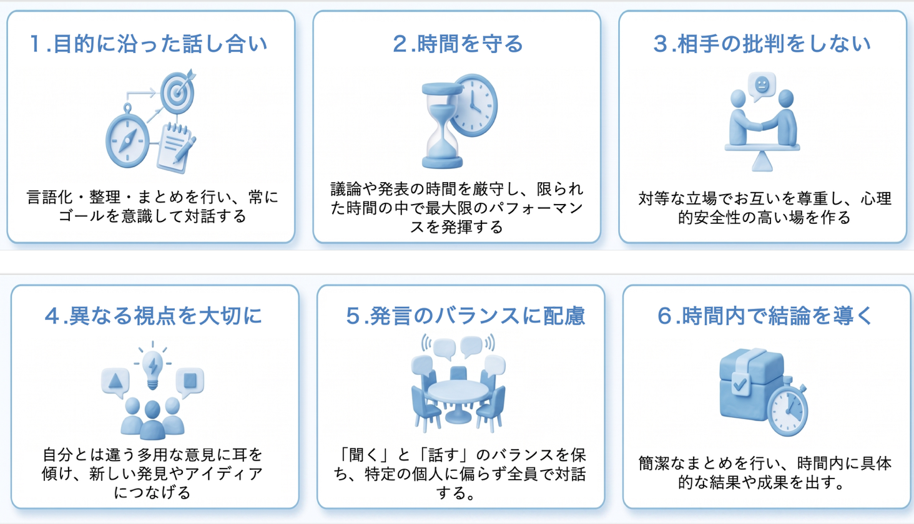
グループワークを効果的にする話し合いのルール
参考資料
Notes:
批判せずに聴くことと、発言量の偏りを調整することを特に意識し、心理的安全性を確保する。

Slide 8
02
演習１ 状況確認と役割の理解

Slide 9
演習１の内容とポイント
都道府県研修スタッフ用スライド
講義『児童期における相談支援の目指す方向性』での学習を踏まえ、以下のとおり実施
STEP１ 事例概要の提供
STEP２ 事例の要点を掴む
STEP３ 相談支援専門員・児発管のそれぞれの立場で対応策を考える
STEP４ 振り返り（グループワーク）
演習１のPOINT
❶ 講義内容の再確認の機会とする
❷ 相談支援専門員・児童発達支援管理責任者の役割を再確認する
❸ ❷を踏まえ、連携協働することの重要性を再確認する。

Slide 10
演習１の流れ
時間（分） | 項 目 | 内 容
８ | 事例概要の提供 | 事例提供（資料、ワークシートの確認）
７ | 個人ワーク１ | 事例の要点を掴む【様式１】
１０ | 個人ワーク２ | 相談支援専門員・児童発達支援管理責任者、それぞれの立場で支援策を講じる【様式２】
２０ | 振り返り （グループワーク） | 共有と振り返り【様式３・４】

Slide 11
事例の概要（例）
項 目 | 内 容
事例タイトル | 就学と同時に放課後等デイサービスの利用を勧められた5歳男児 〜ぼく、どうしたらいいの？〜
年齢・性別 ・家族構成 | Aくん：5歳男児（就学予定） 父（33歳）、母（30歳）、小学3年生の兄との4人家族。兄は放課後児童クラブを週3日利用している。 父は市外の会社に勤務し、母はパートタイムで勤務する共働き世帯。母は経済的な事情から勤務時間を増やすことを検討しているが、Aくんのことも心配で迷っている。父は母の判断を尊重する姿勢である。 市内中央エリアの戸建て住宅に居住。住宅街で近隣トラブルはない。父母双方の実家は県外にある。
障害・手帳等 の情報 | 療育手帳A（知的障害） ※最重度・重度・中度・軽度の4区分のうち「重度」
成育歴・病歴 | 普通分娩、低体重で出生。現在も身長が低く、体重も軽いが、医師からは心配ないと言われている。 1歳6か月児健診後、保健師からフォロー教室を紹介された。療育手帳は5歳時に取得した。 2歳から保育園、3歳から児童発達支援センターを並行して利用。4歳からは児童発達支援センタ「Tomorrow」のみの通園となった。就学相談の結果、地域の小学校の特別支援学級に進学予定である。
相談に至る経緯 | 幼児期はセルフプランで、児童発達支援センターの担当職員が相談に対応していた。 就学に伴い、指定障害児相談支援事業所「ONE」が障害児支援利用計画を作成することになった。相談支援事業所は、児童発達支援センターの担当職員と一緒に探した。
子ども本人 ・家族の希望 | Aくん：兄と遊びたい様子があり、「こうえんいく！」と話している。 家族：環境の変化をうまく乗り越えてほしい。言葉や情緒面で成長し、ほかの子どもとの交流を広げてほしい。
Aくん、家族 の状況と課題 | Aくんは体力的に疲れやすく、全体的に筋力が弱い。 両親の仕事の都合から、平日は放課後の支援が必要である。母は勤務日数を増やすことを検討しており、現在は月曜日から木曜日まで勤務している。
子ども本人 ・家族の強み | 明るく、好奇心が旺盛である。最近は語彙が増え、やや不明瞭ではあるが二語文を使い始めている。 買い物などでほぼ毎日外出している。人懐っこく、誰にでも抱きつこうとするところがある。
その他 | 就学に伴い、放課後等デイサービスの利用を希望している。児童発達支援センターの担当職員から提示された事業所の中から、放課後等デイサービス「さんさん」の利用を検討している。
Notes:
・就学という移行期に、本人の期待、家族の不安、放課後の生活ニーズが重なっている事例。

Slide 12
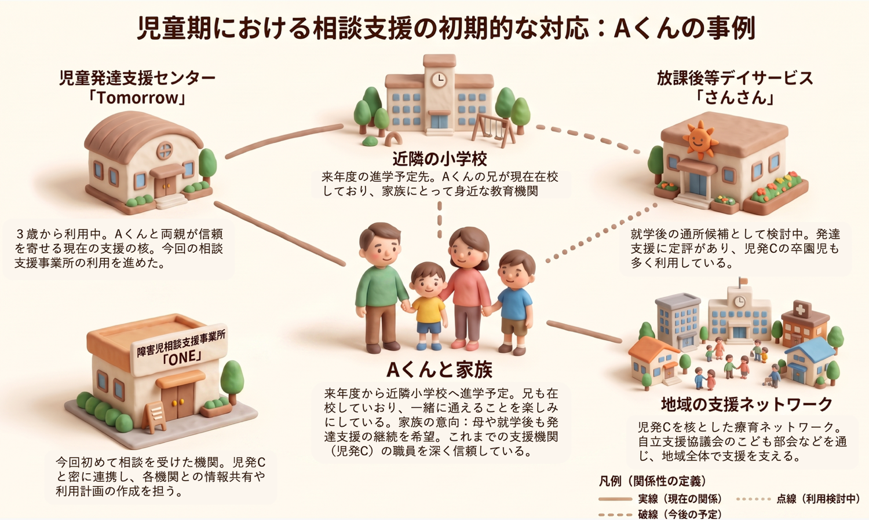

Slide 13
事例作成について
都道府県研修スタッフ用スライド
1．共通事例の活用
研修全体のつながりを持たせるため、各演習で共通する事例を活用することを推奨します。
2．事例の年齢設定
地域の課題や受講者の構成に応じて、幼児期または学齢期の事例を設定します。本プログラムでは、幅広い受講者が検討しやすい学齢期の事例を推奨します。
3．情報提供の方法
演習の進行に合わせ、段階的に情報を提示します。
❶ 演習1：事例の概要と基本情報
❷ 演習2：状況の変化や追加情報
❸ 必要に応じて、障害児支援利用計画や個別支援計画等の資料
情報量が多すぎると、情報の整理に時間を要します。演習の目的に必要な情報に絞って提示して
ください。
〜想定する事例〜
新たに障害児通所支援の利用を検討している、以下の学齢期の子どもを想定します。
障害児相談支援事業所が新たに担当予定
演習で主たる役を担う児発管が所属する障害児通所支援の利用を予定している
また、相談支援専門員と児発管の役割、計画の連動、連携・協働について検討できる事例としてください。

Slide 14
事例作成について
都道府県研修スタッフ用スライド
都道府県で作成させる場合の配慮事項
項 目 | 内 容
事例タイトル | ・事例の概要が伝わる簡潔なタイトルとする。 ・必要に応じて、子どもの言葉や思いを取り入れる。
年齢・性別・家族構成 | 学齢期を基本とし、研修目的や地域の実情に応じて設定する。
障害・医療・手帳等の情報 | 演習の検討に必要な情報に絞って示す。
成育歴・病歴 | 現在の生活を理解するために必要な情報を簡潔に示す。
相談に至る経緯 | 地域の相談窓口や社会資源の状況を反映する。
子ども本人・家族の希望 | 子どもの思いと家族の意向を分けて示す。
現在の生活状況・支援ニーズ | 家庭、園・学校、地域での状況を、事実に基づいて示す。
子ども本人・家族の強み | 好きなこと、得意なこと、これまでの工夫や周囲の支えを含める。
その他 | 補足情報は、演習の進行に応じて段階的に提示する。
〜事例作成で大切にすること〜
企画運営メンバーで、地域の課題、育成したい人材像、演習で扱う役割・連携を共有したうえで、事例を作成します。受講者が状況を具体的にイメージし、子ども・家族を中心に検討できるよう意識してください。

Slide 15
個人ワーク１ 「このケースについて考える」
様式１
■ このケース（子どもと家族）に関して、感じたことを記入する。
■ この子どもに関して、どのような支援が必要だと感じましたか？
（特に必要な支援がないと感じた場合は、その理由を記入する。）

Slide 16
個人ワーク２ 事例から考える相談支援専門員と児発管の役割・連携
事例の状況
保護者は、児童発達支援センターの担当職員から、
「これから成長していく中で、きょうだいとの生活もあります。熱心に支援している事業所なので、利用されるとよいと思います」
と勧められ、放課後等デイサービス「さんさん」を見学することにしました。
このワークで考えること
相談支援専門員として、どのように話を進め、どのような役割を果たすか
見学先の児発管として、どのように話を進め、どのような役割を果たすか
子ども本人と家族に対して、何を確認し、どのように支援するか
両職種で何を共有し、どのように連携するか

Slide 17
個人ワーク２ 「それぞれの立場で役割を考える」
様式２
■ 「相談支援専門員」として果たすべき役割
■ 「児童発達支援管理責任者」として果たすべき役割
※
※放課後等デイサービスの児発管
自身の立場に関わらず、本研修で学んだ内容を踏まえ、それぞれの立場で果たすべき役割を考える。※箇条書き

Slide 18
振り返り（グループワーク）
時間（分） | 項 目 | 内 容
２ | ガイド | ワークの説明
２ | 役割決め | 進行・記録・発表
１３ | 個人ワーク１・２ の共有と確認 | グループメンバーの記載内容の共有に加え、グループとして大切だと思う意見について検討する。【様式３・４】
３ | まとめ | グループとして意見をまとめる（検討したことの確認）

Slide 19
グループワーク 「個人ワーク１の意見を共有し、優先順位を決める」
様式３
■ このケース（子どもと家族）に関して感じたこと
〈メンバーの意見〉
〈グループとして重視する意見とその根拠〉
■ この子どもに関して、どのような支援が必要だと感じましたか？
〈メンバーの意見〉
〈グループとして重視する意見とその根拠〉

Slide 20
グループワーク 「個人ワーク２の意見を共有し、優先順位を決める」
様式４
■ 相談支援専門員として果たすべき役割
〈メンバーの意見〉
〈グループとして重視する意見とその根拠〉
■ 児童発達支援管理責任者として果たすべき役割
〈メンバーの意見〉
〈グループとして重視する意見とその根拠〉

Slide 21
グループワーク 「個人ワーク１の意見を共有し、優先順位を決める」
様式３ 記載例
■ このケース（子どもと家族）に関して感じたこと
〈メンバーの意見〉
〈グループとして重視する意見とその根拠〉
① ◯◯◯◯◯
② ◯◯◯◯◯
③ ◯◯◯◯◯
④ ◯◯◯◯◯
②の意見は◯◯◯視点から重要
■ この子どもに関して、どのような支援が必要だと感じましたか？
〈メンバーの意見〉
〈グループとして重視する意見とその根拠〉
① ◯◯◯◯◯
② ◯◯◯◯◯
③ ◯◯◯◯◯
④ ◯◯◯◯◯
①の意見は◯◯◯の視点から重要
③の意見は◯◯◯の考え方から重要

Slide 22
03
演習２ 支援会議の準備とロールプレイ
Notes:
・演習2では、演習1で整理した各職種の視点をサービス担当者会議の場で共有・活用する。
・会議進行の上手さではなく、子ども・家族を中心に情報、見立て、方針、役割を共有できたかを学ぶ。

Slide 23
演習２の内容とポイント①
都道府県研修スタッフ用スライド
講義『児童期における相談支援の目指す方向性』での学習を踏まえ、以下のとおり実施
STEP１ 具体的な連携・協働の場面としてサービス担当者会議を想定
STEP２ 事例の追加情報の提供（状況設定２）
STEP３ 模擬サービス担当者会議を実施
STEP４ 振り返り
演習２のPOINT
※演習１の３点に加えて、以下の３点について留意。
➊ モニタリング実施月に限らず、必要に応じてサービス担当者会議を開催する
➋ 会議開催の必要性は、相談支援専門員・児発管のいずれからも提案できる
➌ 子どもの権利を基盤に、意見表明と意思の尊重に留意する
本演習は、会議進行技術の習得を目的とするものではありません。
振り返り用シートを用いて、役割分担、情報共有、子ども・家族の意向の反映などを確認します。
本演習は、会議進行技術の習得を目的とするものではありません。
振り返り用シートを用いて、役割分担、情報共有、子ども・家族の意向の反映などを確認します。

Slide 24

参考資料
相談支援事業者（障害児相談支援）と障害福祉サービス事業者との関係
相談支援事業者
アセスメント
障害児支援利用計画案
障害児支援利用計画作成
モニタリング
サ｜ビス等利用計画案の変更
支給決定
サ｜ビス担当者会議
計画
交付
サ｜ビス担当者会議
計画
交付
サ｜ビス事業者
利用契約 利用開始
アセスメント
個別支援計画案
個別支援会議
個別支援計画による実施
モニタリング
個別支援計画の変更
模擬会議の場面
利用者本人の参加（原則）※
必要に応じて実施
※ 障害児相談支援では「障害児の意見が尊重され、その最善の利益が優先して考慮される体制を確保した上で、サービス担当者会議……の開催等により」（指定基準（第15条第2項第10号））と規定されています。
Notes:
【利用者参加（原則）の考え方】 大人の計画相談支援の指定基準においては、サービス担当者会議は「利用者及び担当者を招集して行う会議」と本人の招集が定義されています。 一方で、障害児相談支援の指定基準（第15条第2項第10号）では、「障害児の意見が尊重され、その最善の利益が優先して考慮される体制を確保した上で、サービス担当者会議の開催等により」と規定されています。 これは、障害児が年齢や発達の移行期にあり、周囲の環境や人間関係に過敏に反応しやすい特性があるためです。したがって、「形式的に同じテーブルにつかせる（同席）」ことよりも、「いかなる手法で子どもの意思を抽出・代弁し、会議の中心に据えるか（意見尊重の体制確保）」が極めて重い義務として課されていると解釈する必要があります。

Slide 25
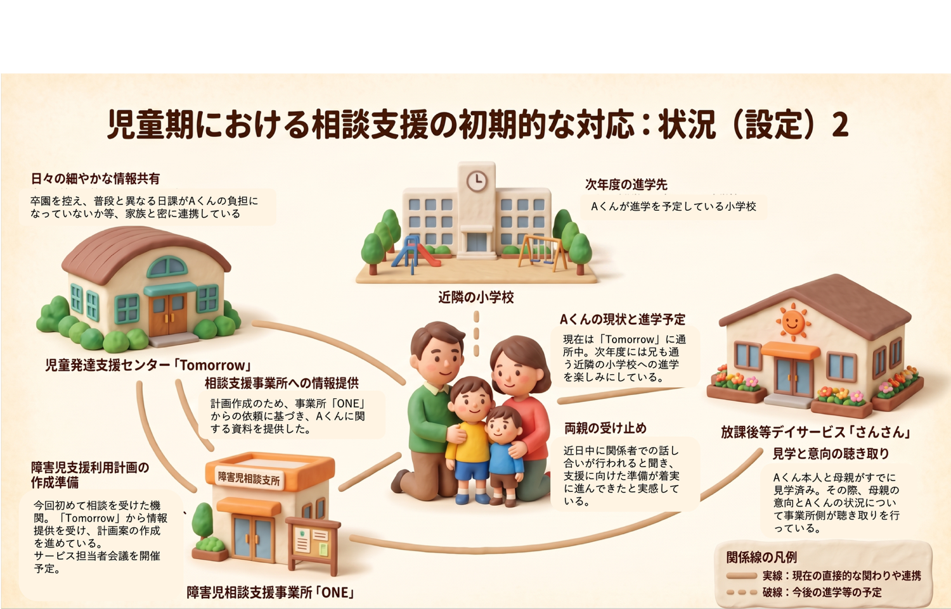

Slide 26
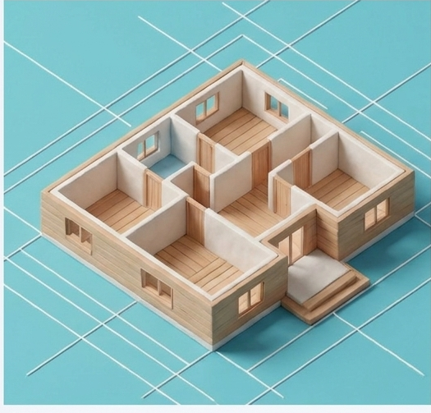
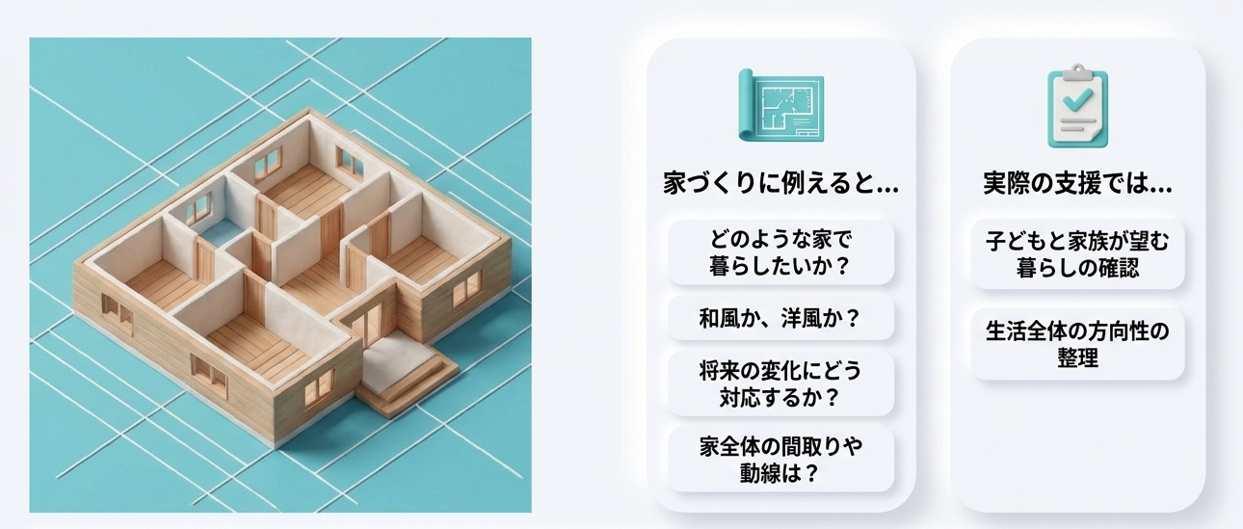
相談支援専門員は、家全体の『基本設計』を考える
参考資料
家づくりに例えると
どのような家で暮らしたいか？
和風か、洋風か？
家全体の間取りや導線は？
実際の支援では
子どもと家族が望む暮らしの確認
生活全体の方向性の整理
最善の利益の検討
これらは『障害児支援利用計画・サービス等利用計画』に相当します。
Notes:
・基本設計は、本人・家族が望む暮らし、生活全体の方向性、将来の変化を整理する役割。
・障害児支援利用計画・サービス等利用計画では、各サービスの目的と関係者の役割を生活全体に位置付ける。
・相談支援専門員が一方的に設計するのではなく、本人・家族との協働で方向性をまとめる。

Slide 27
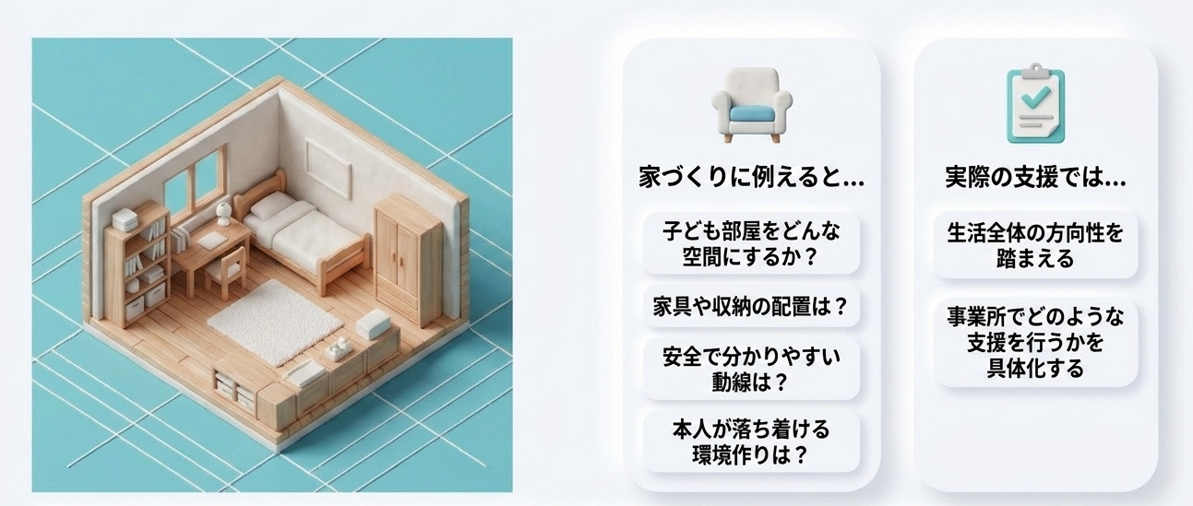
児童発達支援管理責任者は、各部屋の『詳細設計』を担う
参考資料
家づくりに例えると
子ども部屋をどのような空間に？
家具や収納の配置は？
本人が落ち着ける環境は？
実際の支援では
生活全体の方向性を踏まえて支援を検討
事業所でどのような支援を行うかを具体化する。
これは『個別支援計画』に相当します。
Notes:
・詳細設計は、生活全体の方向性を踏まえ、事業所での目標・支援内容・環境調整を具体化する。
・児発管はアセスメントに基づき個別支援計画を作成し、支援チームで実施・評価・見直しを行う。
・日々の支援で得た情報は、相談支援専門員や関係者へ戻し、生活全体の見直しに生かす。

Slide 28
両者の役割と視点の比較
参考資料
 | 相談支援専門員 | 児童発達支援管理責任者
視点 | 家全体 | 各部屋
役割 | 基本設計 | 詳細設計
検討内容 | 本人・家族の望む暮らし、生活全体の方向性 | 事業所での具体的な支援、環境整備
該当する 計画 | 障害児支援利用計画 サービス等利用計画 | 個別支援計画

Slide 29
演習２ サービス担当者会議（障害児支援）ロールプレイ
時間（分） | 項 目 | 備考
５ | 演習２ ガイダンス | 目的や流れの確認
１０ | 追加情報提供 | 別紙（ニーズ整理票・利用計画・ストレングスマップ）
５ | 配役決め | ー必須の配役ー 相談支援専門員・児童発達支援管理責任者・本人・母親 ※グループ人数に合わせて配役
３０ | 模擬担当者会議 | 進行役：相談支援専門員 ※途中でも３０分で終了
１０ | 振り返り・まとめ | 振り返りシート使用

Slide 30
児童期における会議の進行役の役割
１
目的と論点を共有 会議の目的を事前に確認し、冒頭で明確に伝える。
２
時間と進行を管理 終了時刻を共有し、必要な話し合いの時間を確保する。
３
参加者の意見を引き出す 全員が発言し、それぞれの視点を共有できるようにする。
４
子どもの視点に立ち返る 子どもの思い・関心・希望を、話し合いの中心に置く。
５
情報と支援方針を整理 関係者の情報や意見を整理し、共通理解をつくる。
６
役割と次の対応を確認 誰が、何を、いつまでに行うかを明確にする。
Notes:
・進行役は目的と論点を共有し、参加者の情報と意見を整理する役割を担う。
・意見が分かれたときは、Aくんの思い、関心、生活に立ち返り、共通する支援の方向を探る。

Slide 31
ロールプレイの設定
１
2
使用する資料
障害児支援利用計画案
実施時間
３０分
3
話し合う内容
子ども・家族の意向と支援の方向性
関係者それぞれの役割
情報共有の方法と次の対応

Slide 32
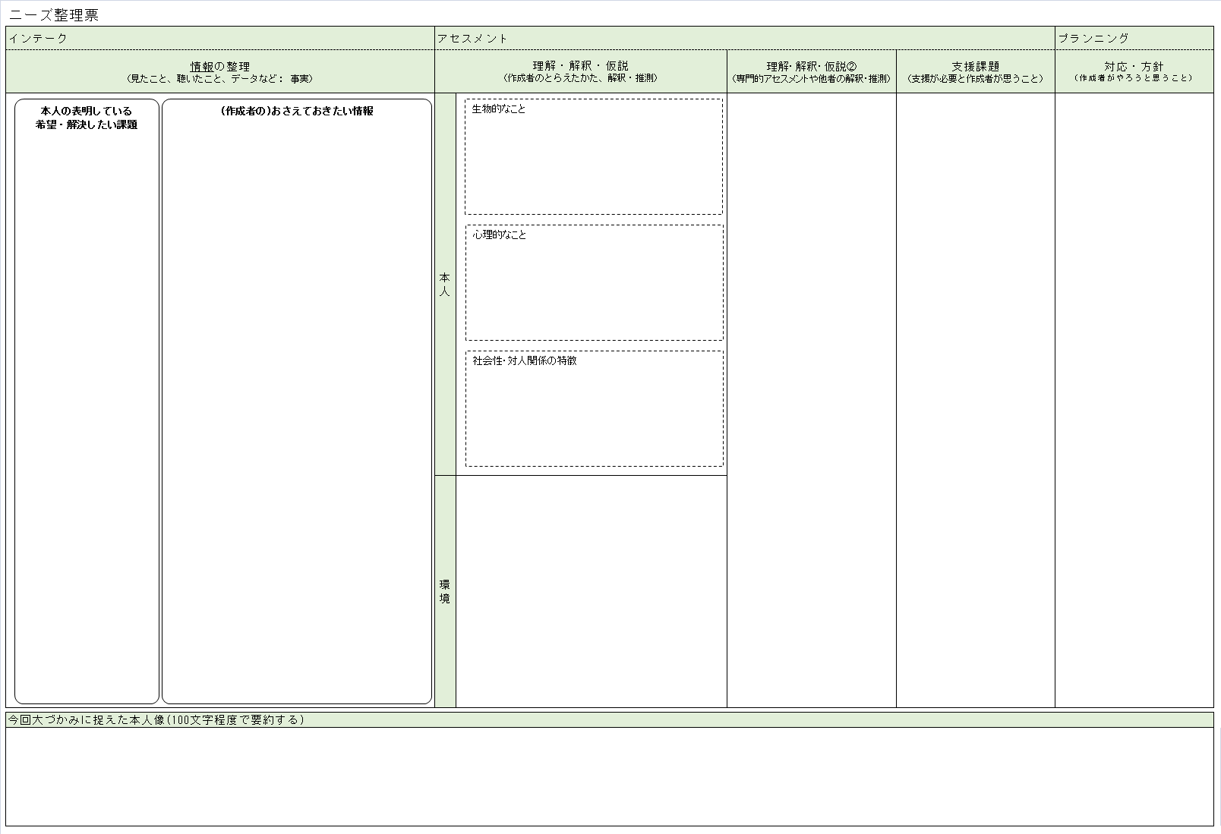
ニーズ整理票（例）
近藤直司
『医療・保健・福祉・心理専門職のためのアセスメント技術を高めるハンドブック』（明石書店）を改変
5歳時点のWISC-Ⅳの結果では言語理解が顕著に下位であった。知覚推理が本人のなかでは高めの評価が出た。
視覚優位な特徴があるか。
本人にとっての分かり易さを大切にしていく必要があると考える。
①友だちへの関心
が高まっている
事から、4月以降
もそれぞれの場所
で成功体験を蓄積
出来るように配慮
する
②体力面等を考慮
し、必要以上に
予定を詰め込み
過ぎない
③兄への過度な負担
増は避ける
④新しい環境に
ついてAくんが
分かり易いよう
に見学や体験の
機会を設定する
⑤Tomorrowの支援
の共有と継続
①Aくんのコミュニ
ケーションの特徴
や配慮点等の共有
化
②Aくんのリラックス
日を確保する
③体験利用の実施
（スイミングも？）
④チーム内での情報共有の方法や仕組み作り
上記5点についてサービス担当者会議で共有していく
１．友だちが欲しいという希望を推察する根拠としてのエピソード等
⇒Tomorrowで夏過ぎから集団遊びに参加する機会が増え、他利用児に話しかけるような行動が増えた。やや一方的な傾向ではある
２．家族関係と家族の想い
⇒家庭訪問を実施した。
父：毎週末、兄のスイミングにA君を連れて行くなど、育児に協力的・Aくんの成長を願っている
母：Tomorrowのママ友の存在が大きく、不安もあるが前向きに考えている。最近のAくんの成長が大きく影響している
兄：Aくんと仲が良いが、時々ゲームの邪魔をされるとケンカになる。友だちも多く、快活な少年
３．本人の特性など
⇒最近、WISC-Ⅳを実施したと母から聞いたので結果を教えてもらえるようにアプローチする
４．地域で活用可能な資源情報
⇒公園は徒歩圏、本人が好きな遊具はブランコ（浮遊感が好き？）
５．上記に関連して兄のスイミング
に対するＡくんの興味の程度
⇒水は好きだが、顔に水がかかるのは苦手（入浴時の様子：母談）
最近語彙が増えてきた事から、今後も語彙が増える可能性が高いと考える。そのため、より言語的成長が促されるような環境や機会の確保が重要か。
お友だちが欲しい
お兄ちゃんと一緒に学校に行くのが楽しみ（ランドセルも購入した！）
放課後児童クラブって？
放課後等デイサービスって？
夏過ぎから集団遊びに参加する機会が増えたという情報から、他利用児への関心が芽生えている様子。
Tomorrowでは担当者の言語による一斉指示への理解は低く、他児の動きを見てワンテンポ遅れて行動する事が多いので、手掛かりになる情報提供を実施している。
夏過ぎ頃から担当保育士だけでなく、他利用児に話かける等行動が変化。しかし、双方向性に乏しく、やや強引なコミュニケーションになっているようなので学びが必要か。
【家族】
両親とも焦らずAくんのペースで成長するようにと願いつつ、経済的な事や兄弟の関係等の心配もしている。
（兄には自分の時間等を大切にして欲しい、という願いから）
協力的な姿勢があり関係機関との関係性も構築し易い印象
兄はAくんに優しく接している。
一緒に通学出来る事や「いっぽ」で遊べる事も楽しみにしている
家族の中で本人のペースで成長しており、成長に応じて新たな関心や意欲が喚起されていることから今後のさらなる成長に期待。ライフステージの移行へ配慮しつつ、より良い環境設定が重要。
Notes:
ニーズ整理票は、現状を共有する事を目的として、相談支援従事者養成研修のカリキュラムで使用しているものを使用しています。
相談支援専門員の設定（何年目の方なのか等）も必要に応じて。
整理票の質を評価する時間ではない事に留意しましょう。
【状況】
相談支援専門員はTomorrowに二次アセスメントを依頼。
在園時の状況だけでなく、WISK-Ⅳの情報提供も受けた。
途切れのないサポート作りが重要（サポートブックが作成されている設定）

Slide 33
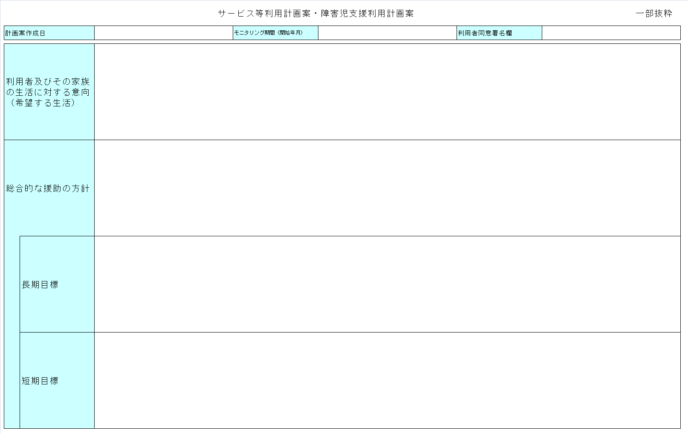
障害児支援利用計画（案）
『サービス等利用計画作成サポートブック』(p.20-p.23)
R 年3月1日
R 年５月6月7月
【Aくん】小学校はお兄ちゃんがいるから楽しみ。「いっぽ」（放課後児童クラブ）もお兄ちゃんと一緒で嬉しい。だけど、Tomorrowで一緒の子は別の学校にいくから僕だけなんだって。放課後等デイサービスさんさんのことは、まだ良くわからない。ともだちって僕と一緒に遊んでくれるんでしょ。（推察）
【家族（母）】4月を控え、環境の変化にAがついていけるか心配がある。一方で最近の成長を嬉しく思うし、小学校に入学したら、言語面や情緒面でもっと成長できるのではないかと期待もしている。兄弟仲が良いので安心している反面、兄の負担が心配。放課後等デイサービスでは学校や自宅で出来ない経験をして欲しい。
新入学を控え、期待と不安のある時期です。
Aくんの希望である新しいおともだちができるように、先生や介助員さん、放課後児童クラブの指導員さんなどの協力を得ながら実現できるように協働していきます。
また、関係者による定期的な会議を行い、Aくんが環境変化に順応しやすくなるような配慮についても方法の共有などを行うとともに、Aくんの気持ちやご家族の意見を確認し、Aくんの新しい生活を見守ります。
Ａくんの変化等については、どの関係者にでも遠慮なくお声掛けください。
毎日学校に登校して放課後児童クラブや放課後等デイサービスも利用しながら、生活パターンが確立できるようになる。それぞれの場所で友だちができ一緒に遊んだり学んだりできるようになる。
各場所でのルールやプログラム等を覚え、自発的に活動ができるようになる。
すこしずつ体力をつけ、同学年の友だちの動きについていけるようになり、自信がつく。
１.入学式に参加し、家族に頑張った姿を見て貰う（兄・父母も参加予定）
２.学校生活に慣れる（先生・クラスメイト・登下校・時間割・給食など）友だちをつくる
３.放課後児童クラブで楽しみと一緒に遊べる友だちをつくる
４.放課後等デイサービスで楽しみと一緒に遊べる友だちをつくる
Notes:
計画（案）
各項目について参加者の同意がえられるよう検討を行いましょう。

Slide 34
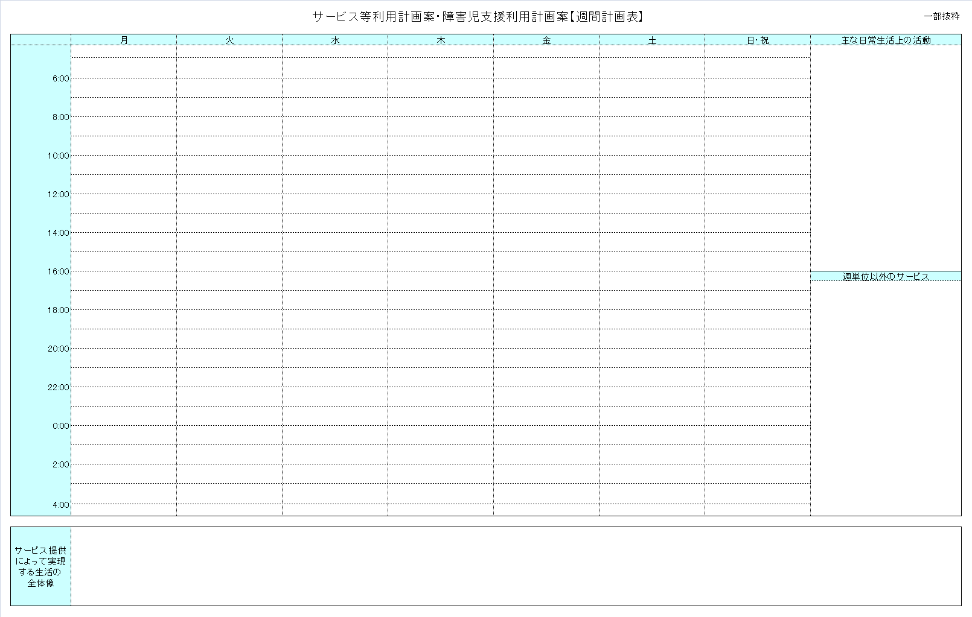
障害児支援利用計画（案）週間計画表
『サービス等利用計画作成サポートブック』(p.24-p.25)
金曜日は母が休みなので、下校後は自宅へ帰宅する。
いっぽ（兄も利用）は週２日、さんさんも週２日利用。
土曜日は父と兄のスイミングの見学に行くのが楽しみとなっている
起床・朝食など
学校
スイミング見学
○○公園
や買い物
昼食
いっぽ
さんさん
自宅で遊ぶ
※学校ではことばの教室への通級希望中。
決定は後日。
夕食・入浴・就寝
自宅、学校、放課後児童クラブに加え、放課後等デイサービスを利用することで支援者が増え、それぞれが連携する事でAくんの特徴にあった支援が提供できるようになり、友だちができAくんの望む生活が送れるようになる。
Notes:
母のパートは週４日（増やす事も考えたが現状維持・相談支援専門員と相談した結果、金曜日は本人のリラックス日とする）
父も同意：週末の予定も大切にしたい。

Slide 35
Aくんのストレングスマップ

Slide 36
演習２の内容とポイント②
都道府県研修スタッフ用スライド
1．事前準備
❶ ワークシート・追加情報資料を別刷りで用意
2．演習進行
❶ 時間管理の徹底
❷ 目的意識の明確化
❸ 積極的な参加の促進
3．模擬演習
❶ 振り返りシートの項目を意識する

Slide 37
配役決め（5分）
配役 | 氏名 | 役割
Aくん
Aくん家族（ ）
相談支援専門員（ONE）
児童発達支援管理責任者（さんさん）
担当保育士（Tomorrow）
観察者
❶ 会議参加者を決める
❷ 配役を決める
❸ 役割（相談支援専門員が進行・記録等をひとりで行う必要はありません。）
❹ 観察者はファシリテーター等が担当

Slide 38
模擬演習のポイント
Aくんを中心とした支援チームのスタートアップ
Aくんの意思表明を大切に
ゆるやかな合意形成
（総合的な支援方針や長期目標について合意形成をはかる）
役割分担と重なり合いの確認と共有
情報共有手段等の確認
次回会議の設定

Slide 39
ロールプレイの振り返り（10分）
項目 | 演習での実施状況
参加しやすい座席・環境への配慮
会議の目的と進め方の共有
Aくんを中心とした話し合いと意思表明への支援
関係機関からの情報提供・共有
支援目標・支援方針の共有と必要な修正
参加者全員の発言機会の確保
関係機関の具体的な役割分担
次回までに行うことの確認
Aくん・家族への説明と意向の確認
各項目について、できたことと改善したいことを振り返り、
ワークシートに記入しましょう。

Slide 40
04
支援会議の位置づけとポイント

Slide 41
参考資料
相談支援事業者（障害児相談支援）と障害福祉サービス事業者との関係
相談支援事業者
アセスメント
障害児支援利用計画案
障害児支援利用計画作成
モニタリング
サ｜ビス等利用計画案の変更
支給決定
サ｜ビス担当者会議
計画
交付
サ｜ビス担当者会議
計画
交付
サ｜ビス事業者
利用契約 利用開始
アセスメント
個別支援計画案
個別支援会議
個別支援計画による実施
モニタリング
個別支援計画の変更
利用者本人の参加（原則）※
必要に応じて実施
※ 障害児相談支援では「障害児の意見が尊重され、その最善の利益が優先して考慮される体制を確保した上で、サービス担当者会議……の開催等により」（指定基準（第15条第2項第10号））と規定されています。
Notes:
【利用者参加（原則）の考え方】 大人の計画相談支援の指定基準においては、サービス担当者会議は「利用者及び担当者を招集して行う会議」と本人の招集が定義されています。 一方で、障害児相談支援の指定基準（第15条第2項第10号）では、「障害児の意見が尊重され、その最善の利益が優先して考慮される体制を確保した上で、サービス担当者会議の開催等により」と規定されています。 これは、障害児が年齢や発達の移行期にあり、周囲の環境や人間関係に過敏に反応しやすい特性があるためです。したがって、「形式的に同じテーブルにつかせる（同席）」ことよりも、「いかなる手法で子どもの意思を抽出・代弁し、会議の中心に据えるか（意見尊重の体制確保）」が極めて重い義務として課されていると解釈する必要があります。

Slide 42
支援会議（サービス担当者会議・個別支援会議等）を行う主なタイミング
〜モニタリング・変化・移行への対応〜
障害児支援利用計画のモニタリングを行うとき
個別支援計画の評価・見直しを行うとき
子どもや家族の状況、意向、支援ニーズに変化があったとき
就学・進学・卒業などの移行期を迎えるとき
支援目標や関係機関の役割を見直す必要が生じたとき
関係者間で新たな情報や課題を共有する必要が生じたとき
定期的な評価に加え、子どもの成長や生活の変化を捉え、必要な時機に支援を見直すことが大切です。

Slide 43
児童期の相談支援におけるソーシャルワークの視点
子どもと家族の生活全体を捉える
本人の思い・強みと、家庭、園・学校、地域での生活や環境との関係を把握する。
地域で安心して育ち、参加できる環境をつくる
障害の有無にかかわらず、遊び・学び・交流に参加できるよう、地域の理解と環境を整える。
子ども・家族と地域の支援をつなぐ
保健・医療・教育・福祉等をつなぎ、不足する支援は地域の課題として共有する。
相談支援専門員と児童発達支援管理責任者が協働する
障害児支援利用計画と各事業所の個別支援計画の方向性を共有し、地域での生活と参加を支える。
子どもを地域の一員、権利の主体として捉え、本人・家族とともに、その子らしい暮らしと参加を支える。

Slide 44
支援会議を通じた協働と計画の連動
支援会議を通じて、子ども・家族を中心に、両職種が見立てと情報を共有し、
二つの計画を連動させながら支援を更新し続けます。

Slide 45
まとめ 〜児童期における相談支援の初期的な対応で大切にしたいこと〜
子ども・家族とともに支援の出発点をつくる
子ども・保護者との関係を築き、思いや意向、生活状況を丁寧に捉える。
支援の方向性をともにつくる
関係者が情報と専門的な視点を持ち寄り、必要に応じて会議等の機会も活かしながら、子ども・家族が望む生活に向けた目標と支援の方向性を共有する。
具体的な支援につなげる
関係者の役割と次に行うことを明確にし、実践後の確認・評価を踏まえて支援を見直す。
初期的な対応は、子ども・家族とともに支援の出発点をつくり、関係者と協働して具体的な支援につなげる過程です。

Slide 46
都道府県研修で本講義を実施する際に検討してほしいこと
都道府県研修
スタッフ用スライド
講義と演習の一貫性を確保する
可能な範囲で、講義「児童期における相談支援の目指すべき方向性」の担当講師が演習にも参画し、講義での学びを演習につなげる。
地域の実情を研修内容に反映する
標準カリキュラムに準じながら、地域の課題、社会資源、相談支援体制等を研修内容に反映する。
学びを支援現場での実践につなげる
研修後に、学んだ内容を職場で共有・実践・振り返る機会を設け、実践への定着を図る。
研修を地域の体制づくりにつなげる
受講者による地域の（自立支援）協議会等の活用を促すとともに、研修を通じて明らかになった課題や実践を都道府県の協議会等と共有し、人材育成と相談支援体制の充実に生かす。
標準カリキュラムを共通基盤とし、地域の実情を反映しながら、研修の学びを現場の実践と地域の体制づくりにつなげます。

Slide 47
05
参考事例

Slide 48
事例の概要（例）
都道府県研修スタッフ用スライド
項 目 | 内 容
事例タイトル | 葛藤に揺れる小学校４年生と保護者さん 〜私たちはこれからどうしたら良い？〜
年齢・性別 ・家族構成 | 母親（40）とZくん（男・10）の二人家族／経済面は安定 Zくんが3歳の時に離婚（離婚後は父親とは連絡を絶っている）。離婚後から母親一人でZくんを養育。近隣に親族はなし。母親はいずれは実家に戻ろうと考えているが（実家との関係性は良好であり、祖父母も本児を気にかけ、案じている）、Zくんは友達と離れたくないという理由で転校を断固拒否中。 Zくんは地域の小学校の特別支援学級に在籍しているが、3分の2は通常級にいる
障害・手帳等 の情報 | 療育手帳 B（知的障害）〔Bとは、最重度・重度・中度・軽度の区分のうち軽度〕
成育歴・病歴 | 普通分娩 低体重で出産 現在も身長が低く体重が軽いが、医師から心配無いと言われた 1.6歳健診で保健師より健診後のフォロー教室を紹介された（手帳取得：4歳） 保育園（0歳から）と児童発達支援センター（4歳から）を並行通園し、就学とともに放課後等デイサービスSunを毎日利用（14時30分～18時30分まで）
相談に至る経緯 | 相談支援事業所ONEとは、児童発達支援センターを利用する時からの付き合い。そのため、相談支援専門員とは些細なことでも気軽に相談できる間柄。 相談内容：Zくんのサッカー部へ入部したいという気持ちは嬉しく感じているが、入部後にZくんの送り迎え等を母親が実施すると、勤務継続が極めて困難となり、生活が全く維持ができなくなる…だからと言ってここまで一人で頑張ってきたから、生活保護は絶対に受けたくない…どうしたら良いのか…。

Slide 49
事例の概要（例）
都道府県研修スタッフ用スライド
項 目 | 内 容
子ども本人 ・家族の希望 | ・Zくん：いっぱいサッカーをしたいし、友達とずっと一緒にいたい！でもSunを辞めたくもない… ・母親：本児の気持ちを叶えつつ、これまでの生活を維持したい！
Aくん、家族 の状況と課題 | ・Zくん：ある程度のことは何でもできるが、一人になるとすぐに強い不安を抱く。そのため、一人で家にいることはできず（留守番ができない）、単独登校もできない。入部すると、17時まで毎日練習あり ・母親：母親の勤務…土日は休み／平日10時〜18時（朝：本児の送迎あり）
子ども本人 ・家族の強み | ・分からないことがあっても周囲を見て考えて、それから行動を起こすことができる。社交性は相応にある。 ・母親をとても大事にしている。 ・友達とはとても仲良し。友達数名もZくんを大事にし、困ったことがあったらすぐに助ける関係。 ・レゴブロックで、見本図を見て100ピースくらい使用して恐竜や動物を作ることができる ・ガンプラ数体を単独で作ることができる ・学校内では教室移動は単独可能
その他 | Sunのサービス提供時間は9時〜17時まで。営業時間終了は18時30分。17時以降は保護者の迎えを条件としている。サービス提供時間の変更は事業所の運営上難しいが、その中で何とかこれまでと同じく可能な限り、フォローしたい意向はある

Slide 50
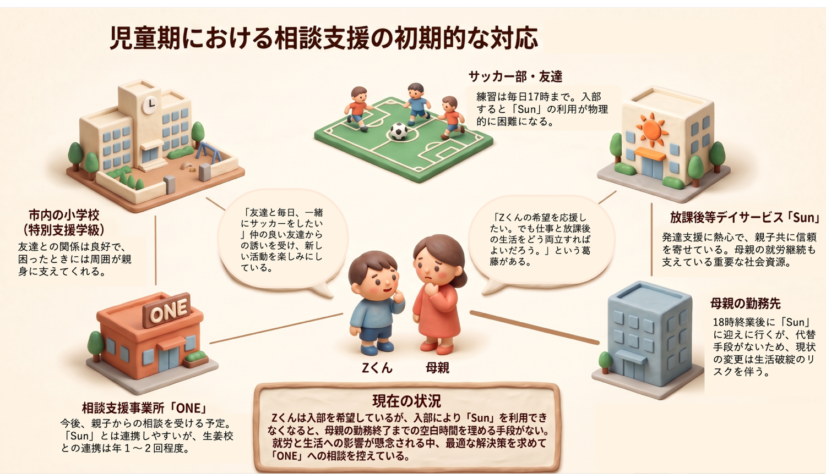

Slide 51
事例のポイント
都道府県研修スタッフ用スライド
❶ Zくんの心情を粗末にしない
→子どもの権利条約第12条「意思表明権」
❷ 保護者さんの心情及び背景を粗末にしない
❸ 生活の維持を大切にする
❹ 生活の質を落とさない
❺ インクルーシブの視点を持つ
❻ フォーマル視点に捉われることなく、インフォーマル視
点も駆使する

